Slide 1
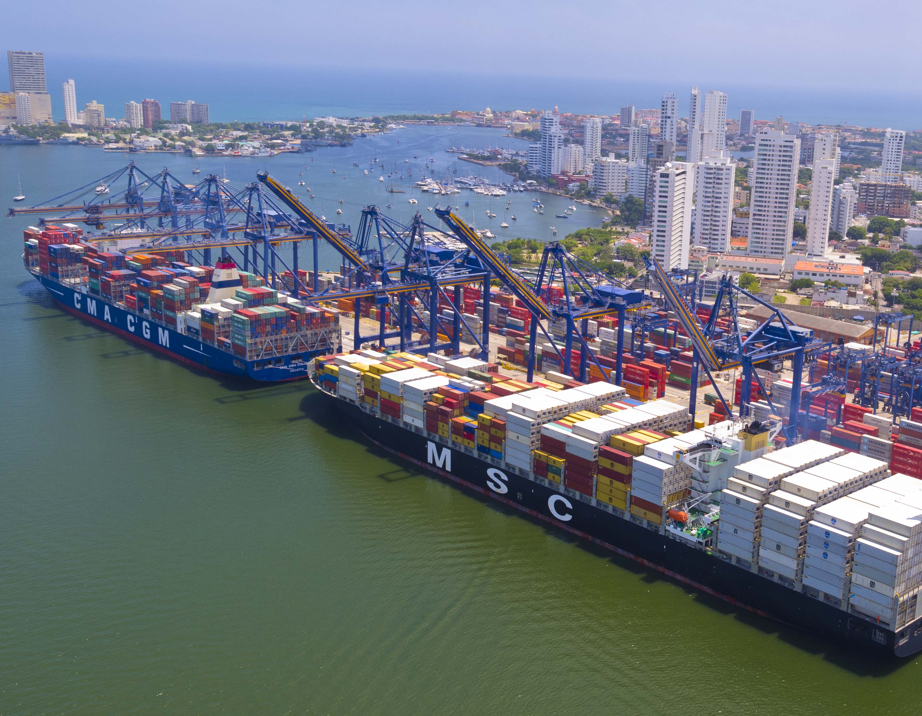

HABILITANDO ANALISIS DE DATOS AVANZADOS E INCREMENTANDO MARGENES

Slide 2
NO APROVECHAR LA INFORMACIÓN DE TUS EQUIPOS IMPLICA UNA PERDIDA DE VALOR SIGNIFICATIVA
El costo de adquisición de la grúa representa un 53% del Life Cycle Cost, con el costo de downtime representando 14%, utilización de energía 16% y mantenimiento y reparación 16%*
Asumiendo un MSRP de $1M USD por una grúa Kalmar
…por grúa
SI SE REDUCE DOWNTIME EN UN 30%
SI EL MANTENIMIENTO ES 50% MAS EFICIENTE
SI EL USO DE ENERGIA SE REDUCE EN 20%
~$79K, USD
~$151K, USD
~$60K, USD
* Miranda, Iván & Gil, Jose. (2014). LIFE CYCLE COST APPLICATION IN SHIP-TO-SHORE CRANES. Dyna (Bilbao). 2. 0-0. 10.6036/MN7117.

Slide 3



PARA OBTENER ESTE VALOR, SE REQUIERE UNA IMPLEMENTACIÓN INTELIGENTE DE SOLUCIONES EN FASES
ADQUISICIÓN Y VISUALIZACIÓN DE DATOS
ANALISIS PREDICTIVO PARA MANTENIMIENTO
OPTIMIZACIÓN DE RECURSOS UTILIZADOS
Monitoreo en tiempo real de equipos designados.
Transparencia en funcionamientos y visibilidad sobre posibles fallas.
Base de datos disponible en la arquitectura.
Habilitación de análisis interno de data adquirida de PLCs.
El sistema de ETL habilita la recolección continua de datos.
Análisis históricos de potencias con ML y DL entendiendo parámetros relevantes en malfuncionamientos.
Predicción de disrupciones inminentes en el sistema provocando mantenimiento predictivo.
Reducción de downtime.
Reducción de costo asociado con mantenimiento
Integración de datos en silos.
La información de grúas, contenedores y equipos se combinan para usar recursos eficientemente.
Los casos específicos se asesoraran en el ecosistema de información en el Puerto.

Slide 4

NUESTRA SOLUCIÓN HABILITA LA UTILIZACIÓN DE DATOS Y ABRE LAS PUERTAS A NUESTRA OFERTA DE APLICACIONES ANALÍTICAS MODERNAS
La solución permite el monitoreo en tiempo real: “as data becomes available”
Es: Escalable – robusta - resiliente
Tiene un diagrama lógico para el ETL
ADQUISICIÓN Y VISUALIZACIÓN DE DATOS
Monitoreo en tiempo real de equipos designados.
Transparencia en funcionamientos y visibilidad sobre posibles fallas.
Base de datos disponible en la arquitectura.
Habilitación de analisis interno de data adquirida de PLCs.
DEMONSTRACION

Slide 5



EQUIPO DE IMPLEMENTACIÓN
PEDRO OTOYA
ARTURO SANTA
RUBEN MARTINEZ
Big Data Engineer Backend Developer (Layer Software, DE)
Ma. Business Analytics & Big Data (Politecnico di Milano)
Ba. Eng. Computer Science and Mechanical Engineering (Universidad de los Andes)
Machine Learning Engineer Applied Intelligence Senior Consultant (Accenture, US)
MBA & Ma Sc. Aerospace Engineering (Georgia Tech)
Ba. Eng. Mechanical Engineering (Tennesse Tech)
Big Data Engineer (YOOX, IT) Business Intelligence and Data Visualization Expert
Ma. Business Analytics & Big Data (Politecnico di Milano)
Ba. Eng. Computer Science (Universidad Tecnológica de Monterrey)

Slide 6
TU INVERSIÓN ES EL PRIMER PASO PARA LA TRANSFORMACIÓN DIGITAL, PARA DESCUBRIR Y APROVECHAR OPORTUNIDADES
INTERESADO?
PLAN DE IMPLEMENTACION
PROXIMOS PASOS
FINANZAS

Slide 7
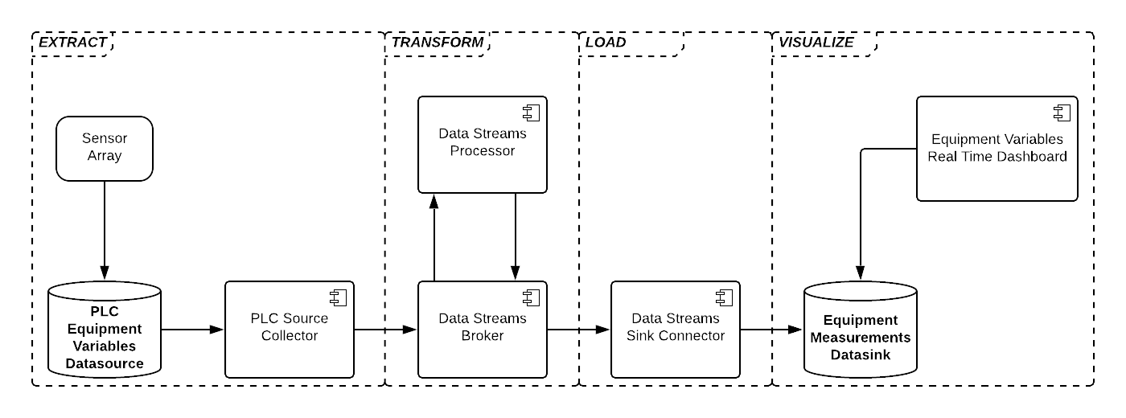
DIAGRAMA ARQUITECTONICO

